Slide 1
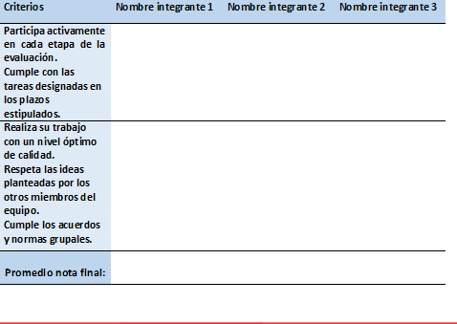

Coevaluación
Jonathan pavés
Pedro escobar
Jeison Mayorga
7
7

Slide 2
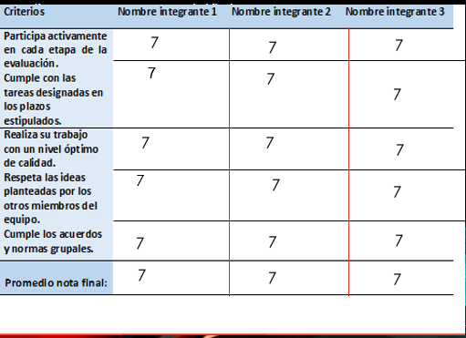
Pedro escobar
Fabian Cerda
Jonathan Pávez

Slide 3
Fabian Cerda
Jeison Mayorga
Jonathan Pávez

Slide 4
Fabian Cerda
Pedro Escobar
Jeison Mayorga

Slide 5
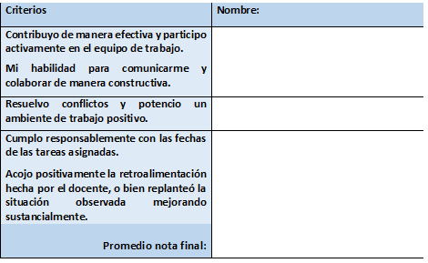
Autoevaluación
Fabian Cerda

Slide 6
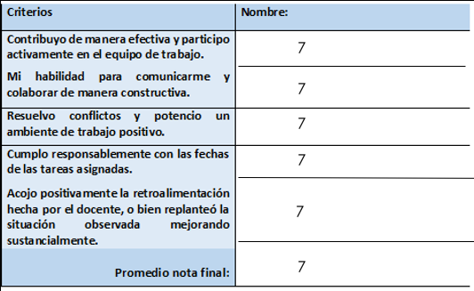
Jeison Mayorga

Slide 7
Pedro Escobar

Slide 8
Jonathan Pávez

